Slide 1





Chào mừng các em đến với
tiết Tự nhiên xã hội

Slide 2

Bài 2
Nghề nghiệp của người lớn
trong gia đình

Slide 3

Tiết 1

Slide 4
Yêu cầu cần đạt
01
Đặt được câu hỏi để tìm hiểu thông tin về tên công việc, nghề nghiệp của những người lớn trong gia đình.
02
Nêu được ý nghĩa của những công việc, nghê' nghiệp đó đối với gia đình và xã hội.
03
Thu thập và nói được một số thông tin vẽ những công việc, nghề có thu nhập; những công việc tình nguyện không nhận lương.
04
Chia sẻ được với các bạn, người thân về công việc, nghể nghiệp yêu thích sau này.

Slide 5
Hoạt động mở đầu

Slide 6

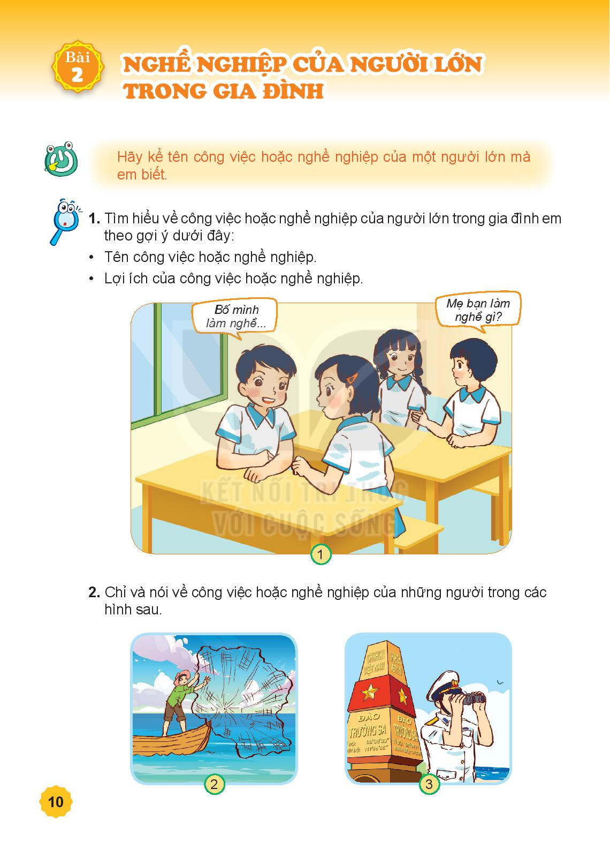
Em hãy kể tên công việc hoặc nghề nghiệp của một người lớn mà em biết?
Trình bày trước lớp

Slide 7
Hoạt động khám phá

Slide 8
Nhóm 2

Slide 9
Tên công việc (nghề nghiệp) | Lợi ích của công việc (nghề nghiệp)
Dạy học
- Đem lại kiến thức, sự hiểu biết
Bộ đội
- Canh giữ bảo vệ Tổ quốc
Bác sĩ
- Khám và chữa bệnh cho mọi người
Công nhân
- Lao động sản xuất ra các sản phẩm
Kĩ sư
- Thiết kế các công trình, …
Công an, …
- Đảm bảo an ninh trật tự cho xã hội

Slide 10
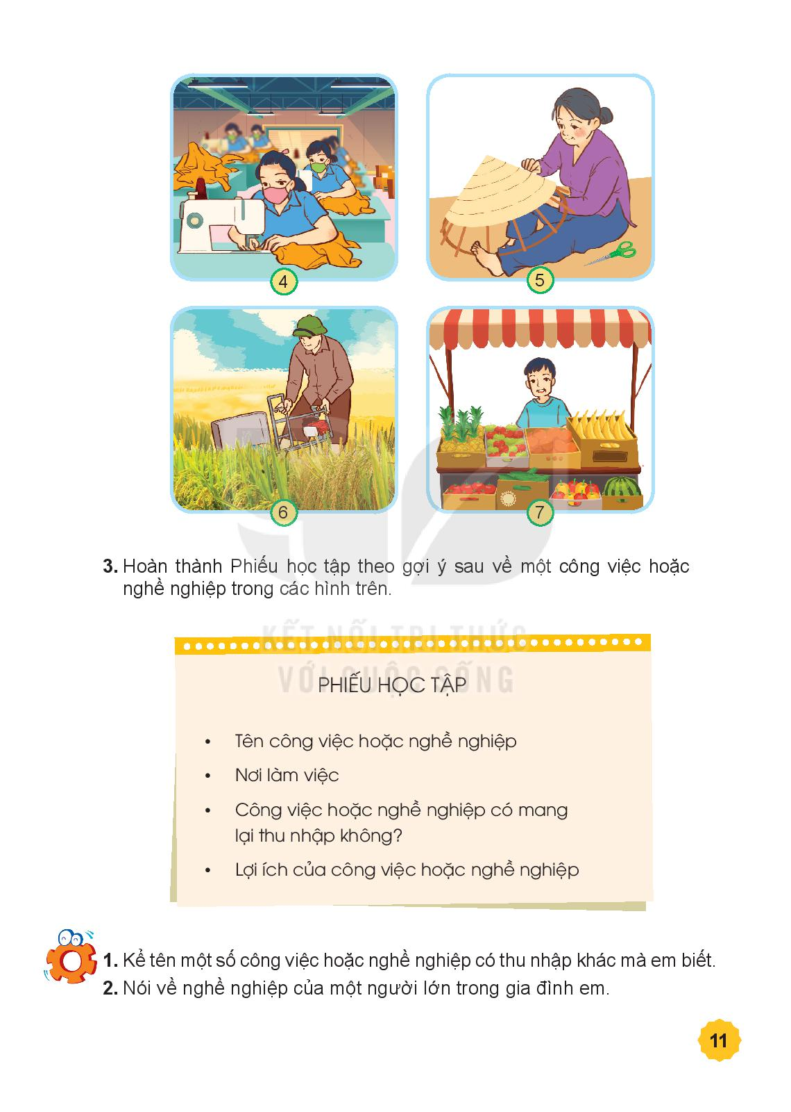
2
3
4
Đánh bắt cá
Bộ đội
Công nhân
7
5
6
Nông dân
Bán hàng
Làm nón
Notes:
10

Slide 12
Hoạt động thực hành

Slide 13
Nhóm 2
Công việc | Nghề nghiệp
* Ví dụ:
- Bán hàng online
- Bán hàng, kinh doanh
- Bán hàng online
- Bán hàng online

Slide 15
Yêu cầu cần đạt
01
Đặt được câu hỏi để tìm hiểu thông tin về tên công việc, nghề nghiệp của những người lớn trong gia đình.
02
Nêu được ý nghĩa của những công việc, nghê' nghiệp đó đối với gia đình và xã hội.
03
Thu thập và nói được một số thông tin vẽ những công việc, nghề có thu nhập; những công việc tình nguyện không nhận lương.
04
Chia sẻ được với các bạn, người thân về công việc, nghể nghiệp yêu thích sau này.

Slide 16
Chào tạm biệt các em

